Slide 1
動力機械工作坊 基本模組介紹
講師：曹永忠
台灣大學台大創新設計學院
日期：2017年1月15日

Slide 2
大 綱
模組篇
簡單數位輸出

Slide 3
模組篇

Slide 4
簡單數位輸出
2017/1/15
4

Slide 5
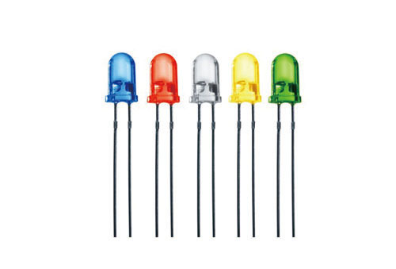
發光二極體

Slide 6
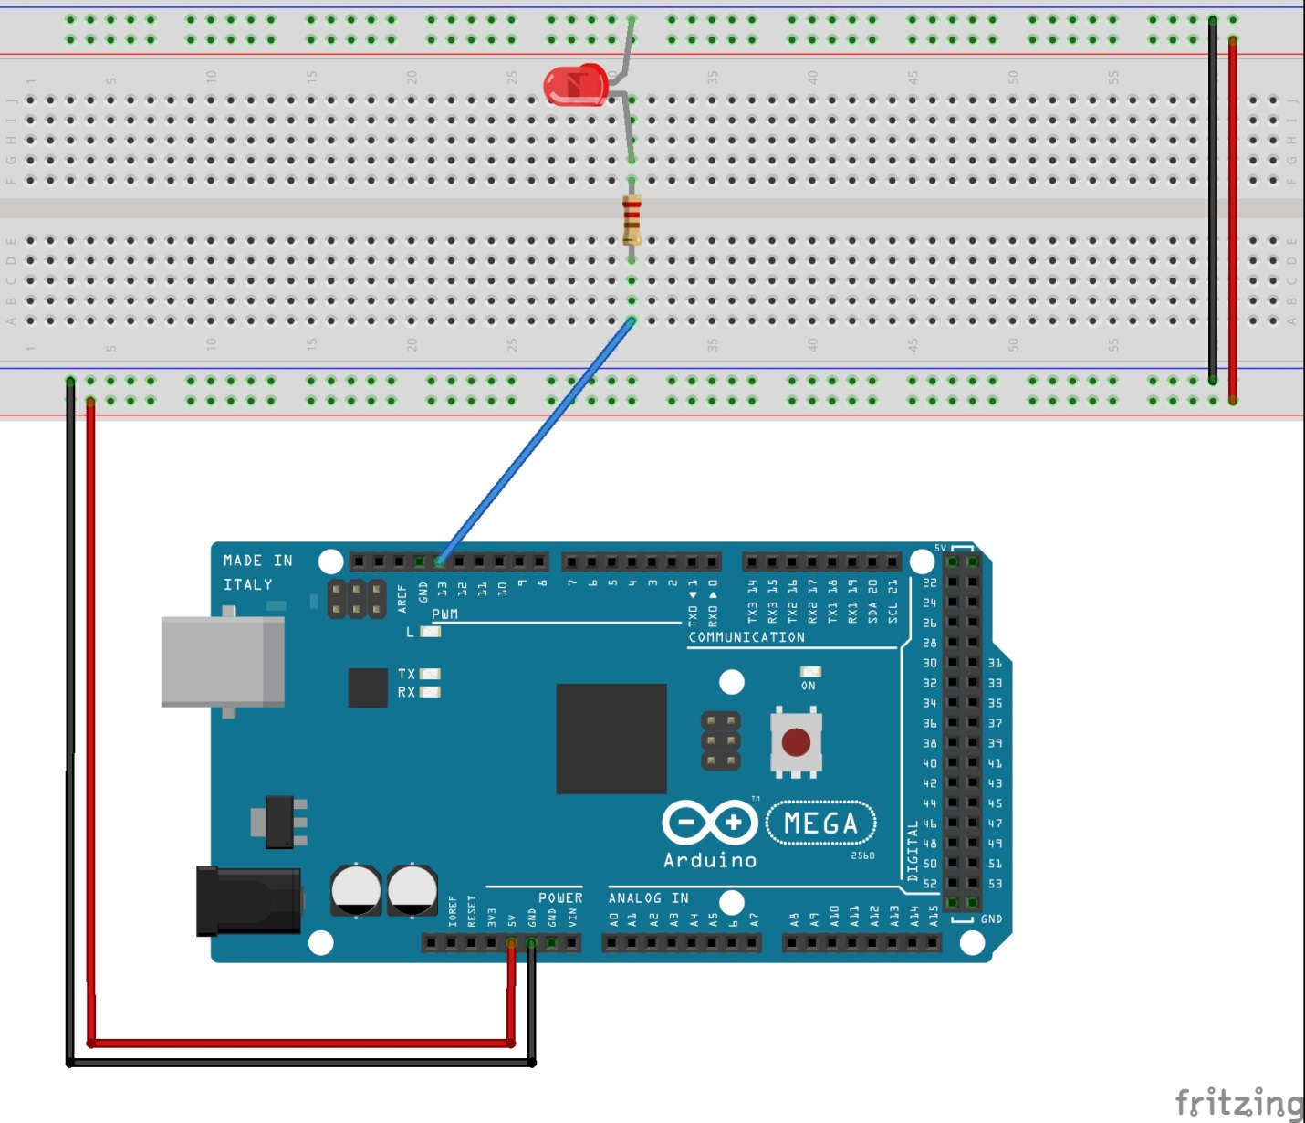
發光二極體接腳圖

Slide 7
發光程式(Blink)
void setup() {
// initialize digital pin 13 as an output.
pinMode(13, OUTPUT); //定義D13為輸出腳位
}
// the loop function runs over and over again forever
void loop() {
digitalWrite(13, HIGH); // 將腳位D13設定為高電位 turn the LED on (HIGH is the voltage level)
delay(1000); //休息1秒 wait for a second
digitalWrite(13, LOW); // 將腳位D13設定為低電位 turn the LED off by making the voltage LOW
delay(1000); // 休息1秒 wait for a second
}

Slide 8
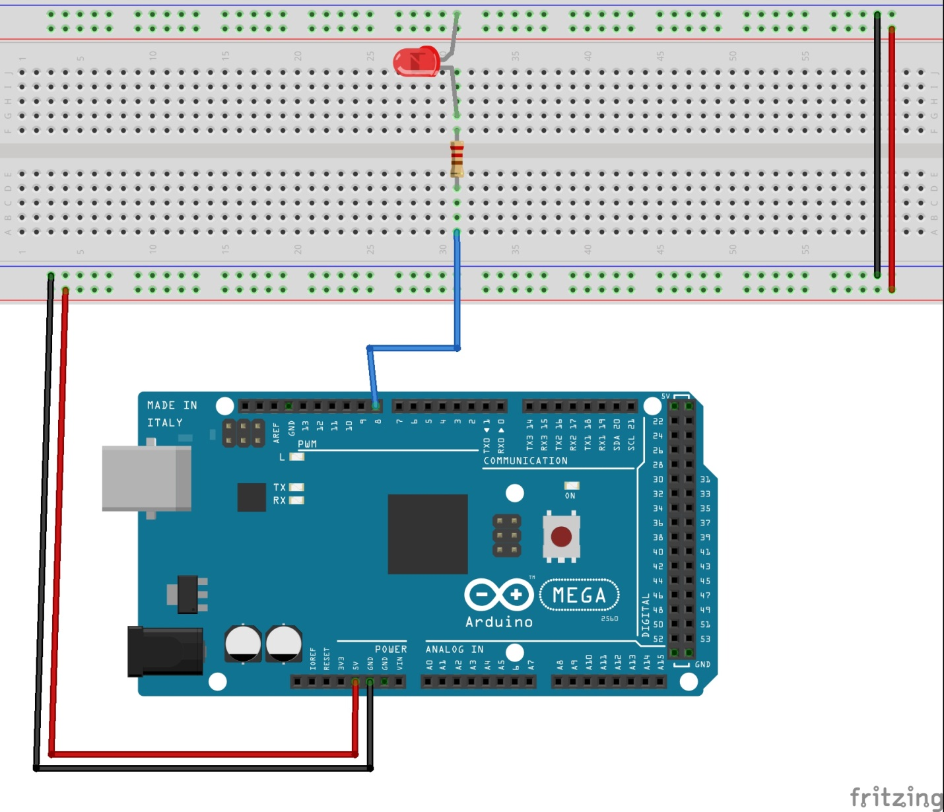
發光二極體接腳圖(D8)

Slide 9
發光程式(Blink_D8)
#define Blink_Led_Pin 8
// the setup function runs once when you press reset or power the board
void setup() {
// initialize digital pin Blink_Led_Pin as an output.
pinMode(Blink_Led_Pin, OUTPUT); //定義Blink_Led_Pin為輸出腳位
}
// the loop function runs over and over again forever
void loop() {
digitalWrite(Blink_Led_Pin, HIGH); // 將腳位Blink_Led_Pin設定為高電位 turn the LED on (HIGH is the voltage level)
delay(1000); //休息1秒 wait for a second
digitalWrite(Blink_Led_Pin, LOW); // 將腳位Blink_Led_Pin設定為低電位 turn the LED off by making the voltage LOW
delay(1000); // 休息1秒 wait for a second
}

Slide 10

發光二極體接腳圖(D3)

Slide 11
發光程式(Blink_D3)
#define Blink_Led_Pin 3
// the setup function runs once when you press reset or power the board
void setup() {
// initialize digital pin Blink_Led_Pin as an output.
pinMode(Blink_Led_Pin, OUTPUT); //定義Blink_Led_Pin為輸出腳位
}
// the loop function runs over and over again forever
void loop() {
digitalWrite(Blink_Led_Pin, HIGH); // 將腳位Blink_Led_Pin設定為高電位 turn the LED on (HIGH is the voltage level)
delay(1000); //休息1秒 wait for a second
digitalWrite(Blink_Led_Pin, LOW); // 將腳位Blink_Led_Pin設定為低電位 turn the LED off by making the voltage LOW
delay(1000); // 休息1秒 wait for a second
}

Slide 12
簡單類比輸出
2017/1/15
12

Slide 13
發光二極體

Slide 14
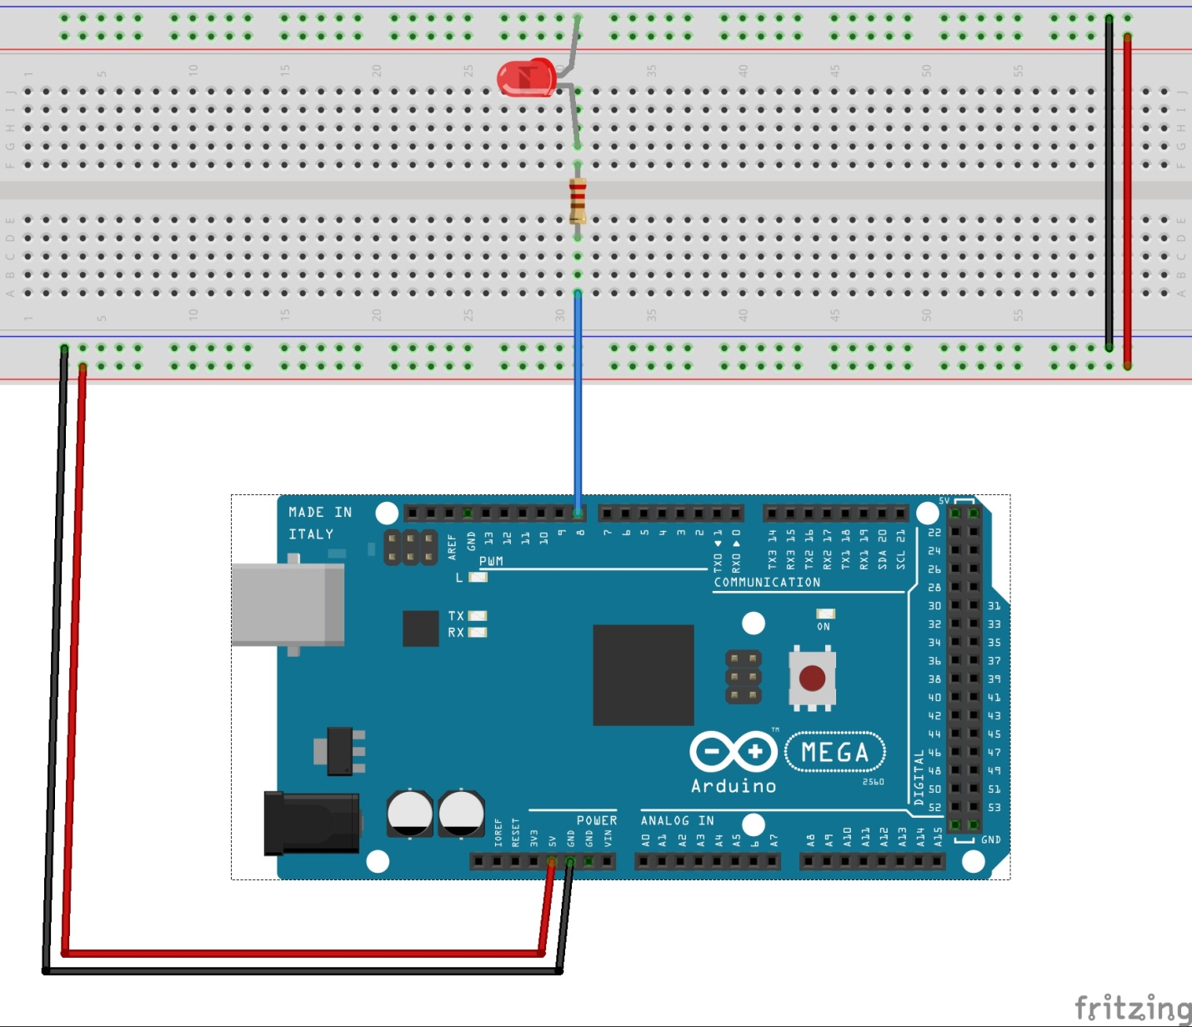
發光二極體類比接腳圖(PWM D8)

Slide 15
發光程式(Led_on_D8_Fade)
#define LedPin 8; // the pin that the LED is attached to
int brightness = 0; // how bright the LED is
int fadeAmount = 5; // how many points to fade the LED by
// the setup routine runs once when you press reset:
void setup() {
// declare pin 9 to be an output:
pinMode(LedPin, OUTPUT);
}
// the loop routine runs over and over again forever:
void loop() {
// set the brightness of pin 9:
analogWrite(LedPin, brightness);
// change the brightness for next time through the loop:
brightness = brightness + fadeAmount;
// reverse the direction of the fading at the ends of the fade:
if (brightness == 0 || brightness == 255) {
fadeAmount = -fadeAmount ;
}
// wait for 30 milliseconds to see the dimming effect
delay(30);
}

Slide 16
產生聲音
2017/1/15
16

Slide 17
聲音模組
2017/1/15
17

Slide 18
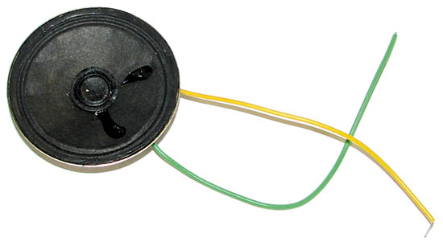
揚聲器(喇叭)

Slide 19
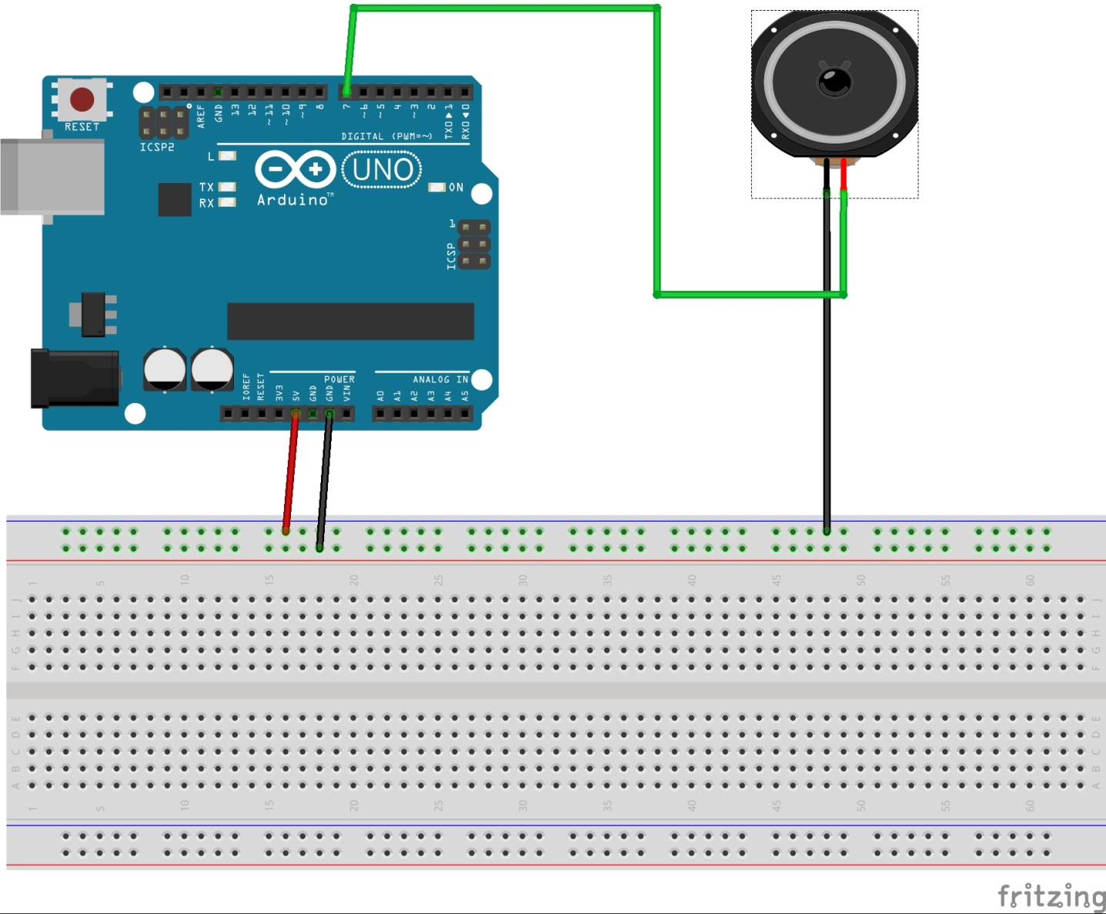
揚聲器(喇叭) 接腳圖

Slide 20
Tone頻率表
NOTE_B3 | 247
NOTE_C4 | 262
NOTE_CS4 | 277
NOTE_D4 | 294
NOTE_DS4 | 311
NOTE_E4 | 330
NOTE_F4 | 349
NOTE_FS4 | 370
NOTE_G4 | 392
NOTE_GS4 | 415
NOTE_A4 | 440
NOTE_AS4 | 466
NOTE_B4 | 494
NOTE_C5 | 523
NOTE_CS5 | 554
NOTE_D5 | 587
NOTE_DS5 | 622
NOTE_E5 | 659
NOTE_F5 | 698
NOTE_FS5 | 740
NOTE_G5 | 784
NOTE_GS5 | 831
NOTE_A5 | 880
NOTE_AS5 | 932
NOTE_B5 | 988
NOTE_C6 | 1047
NOTE_CS6 | 1109
NOTE_D6 | 1175
NOTE_DS6 | 1245
NOTE_E6 | 1319
NOTE_F6 | 1397
NOTE_FS6 | 1480
NOTE_G6 | 1568
NOTE_GS6 | 1661
NOTE_A6 | 1760
NOTE_AS6 | 1865
NOTE_B6 | 1976
NOTE_C7 | 2093
NOTE_CS7 | 2217
NOTE_D7 | 2349
NOTE_DS7 | 2489
NOTE_E7 | 2637
NOTE_F7 | 2794
NOTE_FS7 | 2960
NOTE_G7 | 3136
NOTE_GS7 | 3322
NOTE_A7 | 3520
NOTE_AS7 | 3729
NOTE_B7 | 3951
NOTE_C8 | 4186
NOTE_CS8 | 4435
NOTE_D8 | 4699
NOTE_DS8 | 4978

Slide 21
Tone音階頻率對照表
音階 | 常態變數 | 頻率(Frequency (Hz))
低音Do | NOTE_C4 | 262
低音Re | NOTE_D4 | 294
低音Mi | NOTE_E4 | 330
低音Fa | NOTE_F4 | 349
低音So | NOTE_G4 | 392
低音La | NOTE_A4 | 440
低音Si | NOTE_B4 | 494
中音Do | NOTE_C5 | 523
中音Re | NOTE_D5 | 587
中音Mi | NOTE_E5 | 659
中音Fa | NOTE_F5 | 698
中音So | NOTE_G5 | 784
中音La | NOTE_A5 | 880
中音Si | NOTE_B5 | 988
高音Do | NOTE_C6 | 1047
高音Re | NOTE_D6 | 1175
高音Mi | NOTE_E6 | 1319
高音Fa | NOTE_F6 | 1397
高音So | NOTE_G6 | 1568
高音La | NOTE_A6 | 1760
高音Si | NOTE_B6 | 1976
高高音Do | NOTE_C7 | 2093

Slide 22
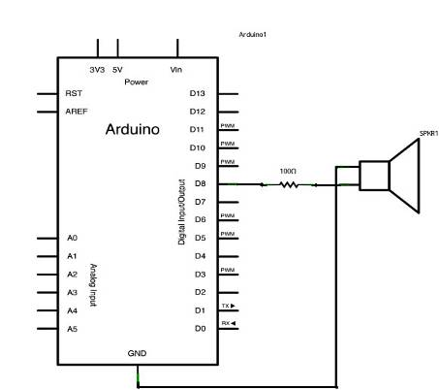
Arduino 喇吧接線圖

Slide 23
開啟程式toneMelody
#define TonePin 8
#include "pitches.h"
// notes in the melody:
int melody[] = {
NOTE_C4, NOTE_G3, NOTE_G3, NOTE_A3, NOTE_G3, 0, NOTE_B3, NOTE_C4
};
// note durations: 4 = quarter note, 8 = eighth note, etc.:
int noteDurations[] = {
4, 8, 8, 4, 4, 4, 4, 4
};
void setup() {
// iterate over the notes of the melody:
for (int thisNote = 0; thisNote < 8; thisNote++) {
// to calculate the note duration, take one second
// divided by the note type.
//e.g. quarter note = 1000 / 4, eighth note = 1000/8, etc.
int noteDuration = 1000 / noteDurations[thisNote];
tone(TonePin, melody[thisNote], noteDuration);
// to distinguish the notes, set a minimum time between them.
// the note's duration + 30% seems to work well:
int pauseBetweenNotes = noteDuration * 1.30;
delay(pauseBetweenNotes);
// stop the tone playing:
noTone(TonePin);
}
}
void loop() {
// no need to repeat the melody.
}
2017/1/15
23

Slide 24
toneMelody程式重點解說
#include “pitch.h” 音階資料
#define TonePin 8 設定揚聲器腳位
pinMode(TonePin, OUTPUT);設定揚聲器輸出
2017/1/15
24

Slide 25
外部偵測
2017/1/15
25

Slide 26
超音波感測模組
2017/1/15
26

Slide 27
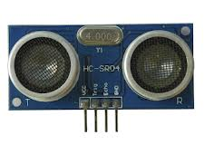
SR-04 正面

Slide 28
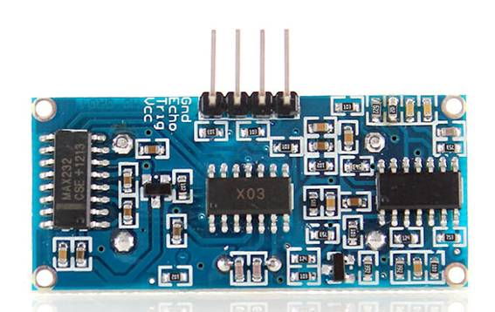
SR-04 背面

Slide 29
超音波測距模組規格(HC-SR04)
電氣特性 | 規格
電壓 | 5V DC
電流 | 15mA Typ. <2mA 50mA Max.
角度 | <15°
工作頻率 | 40kHz
量測距離 | 2cm – 400 cm or 1" - 13ft
可量測最長距離 | 4m
可量測最短距離 | 2cm
解析度 | 最大 0.3 cm
驅動訊號 | 10uS TTL level pulse
回應脈波 | Input TTL lever signal and the range in proportion
尺寸 | 45mm x 20mm x 15mm

Slide 30
HC-SR04超音波模組接腳表
HC-SR04 | Trig | pin 4 | 超音波模組驅動訊號
 | Echo | pin 5 | 超音波模組資料接收
 | 5V | 5V | 5V 陽極接點
 | GND | Gnd | 共地接點

Slide 31
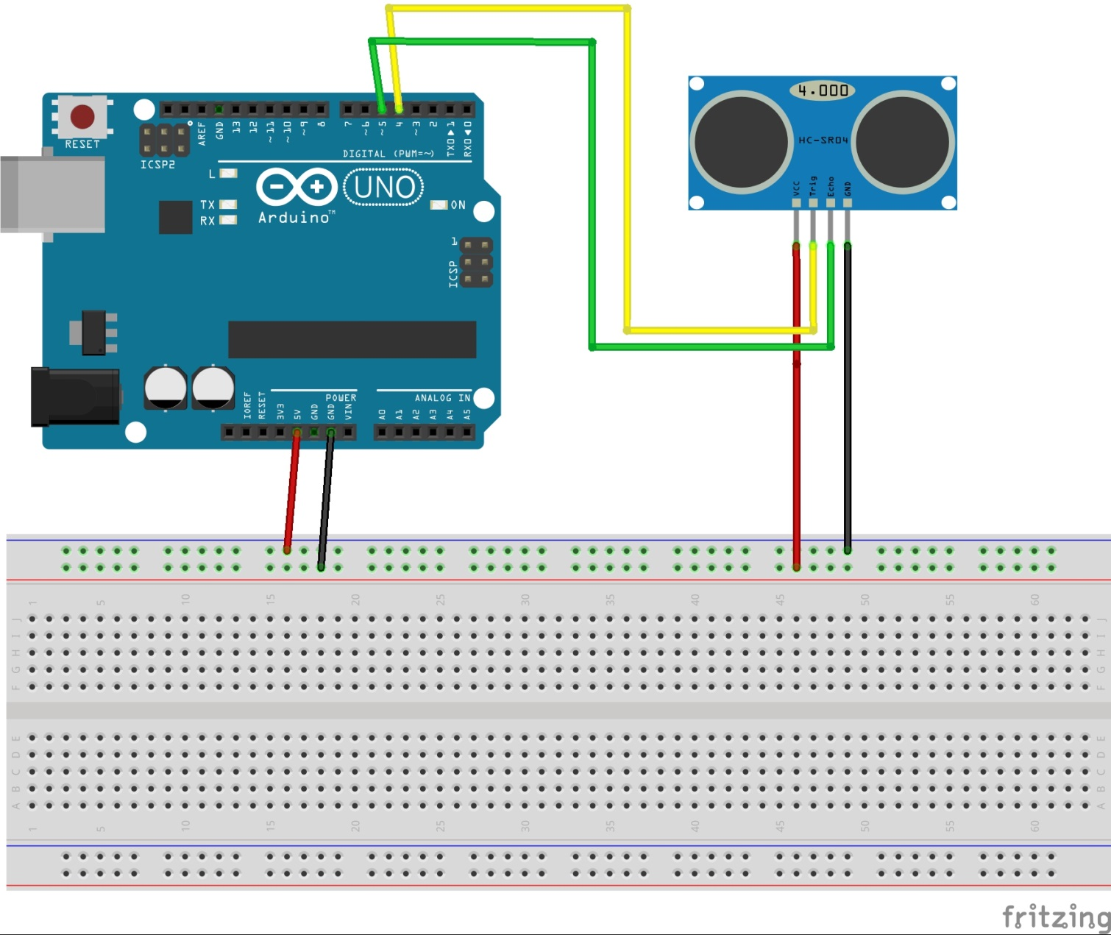
HC-SR04超音波模組接腳圖

Slide 32
開啟程式HC-SR04
#define EchoPin 5
#define TrigPin 4
// Declare Lib
void InitPins() ;
double HC04_ultrasonic() ;
// main
void setup()
{
InitPins() ;
}
void loop()
{
Serial.print("Now Use Ultrasonic to Detect the object distance:(") ;
Serial.print(HC04_ultrasonic()) ;
Serial.println(") cm \n");
delay(3000) ;
}
// user defined lib
void InitPins()
{
//-------------HC-SR04
pinMode(EchoPin, INPUT);
pinMode(TrigPin, OUTPUT);
//------------Serial Code
Serial.begin(9600); // 與電腦序列埠連線
Serial.println("Program is ready!");
}
double HC04_ultrasonic()
{
double tmp = 0 ;
double duration, distance;
digitalWrite(TrigPin, HIGH);
delayMicroseconds(1000);
digitalWrite(TrigPin, LOW);
duration = pulseIn(EchoPin, HIGH);
distance = (duration/2) / 29.1;
if (distance >= 200 || distance <= 0){
tmp = -1 ;
Serial.print(distance);
Serial.println(" cm");
Serial.println("Out of range");
Serial.println("--------------");
}
else {
tmp = distance ;
Serial.print(distance);
Serial.println(" cm");
Serial.println("read ok...");
Serial.println("--------------");
}
return (tmp);
}
2017/1/15
32

Slide 33
HC-SR04程式重點解說
#define EchoPin 5 Echo腳位
#define TrigPin 4 Trig腳位
pinMode(EchoPin, INPUT); 設定Echo腳位輸入
pinMode(TrigPin, OUTPUT);設定Tri腳位輸出
HC04_ultrasonic() 使用超音波感測器量測距離
2017/1/15
33

Slide 34
人體紅外線感測器(PIR Sensor)
2017/1/15
34

Slide 35
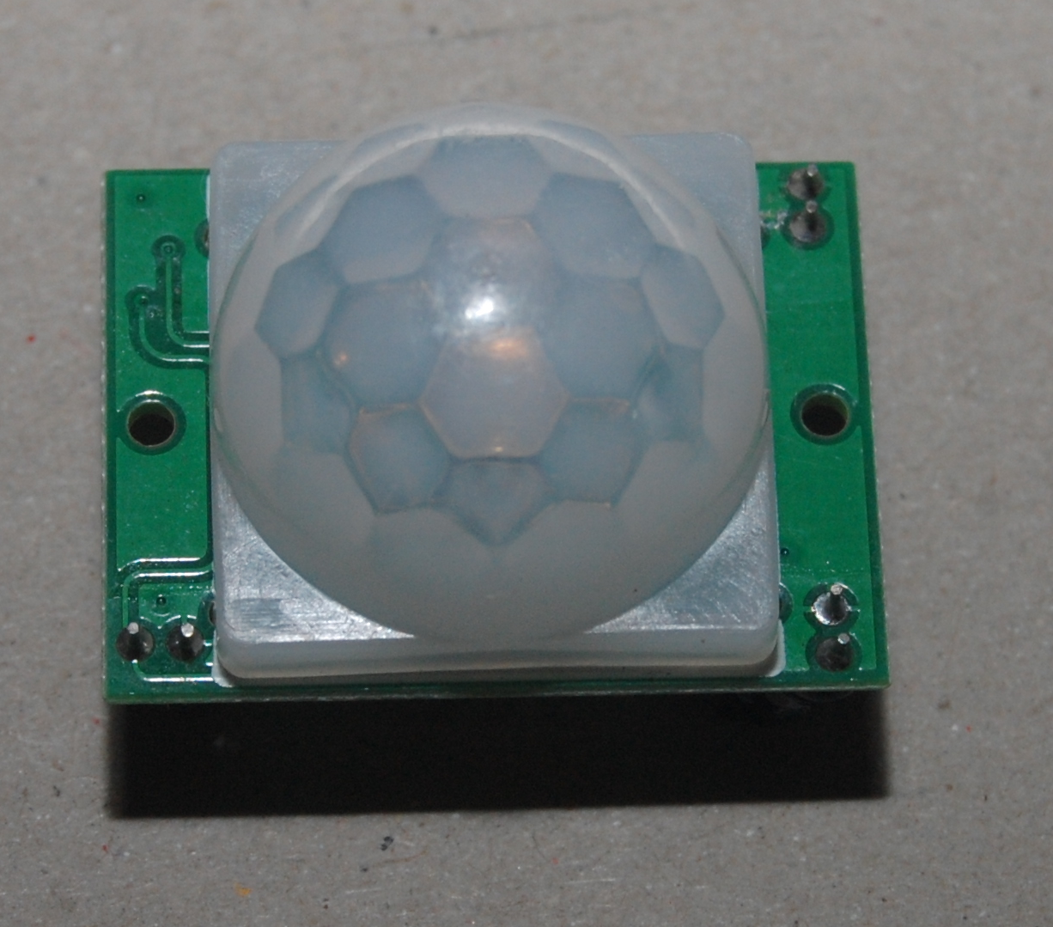
人體紅外線感測器(PIR Sensor)

Slide 36
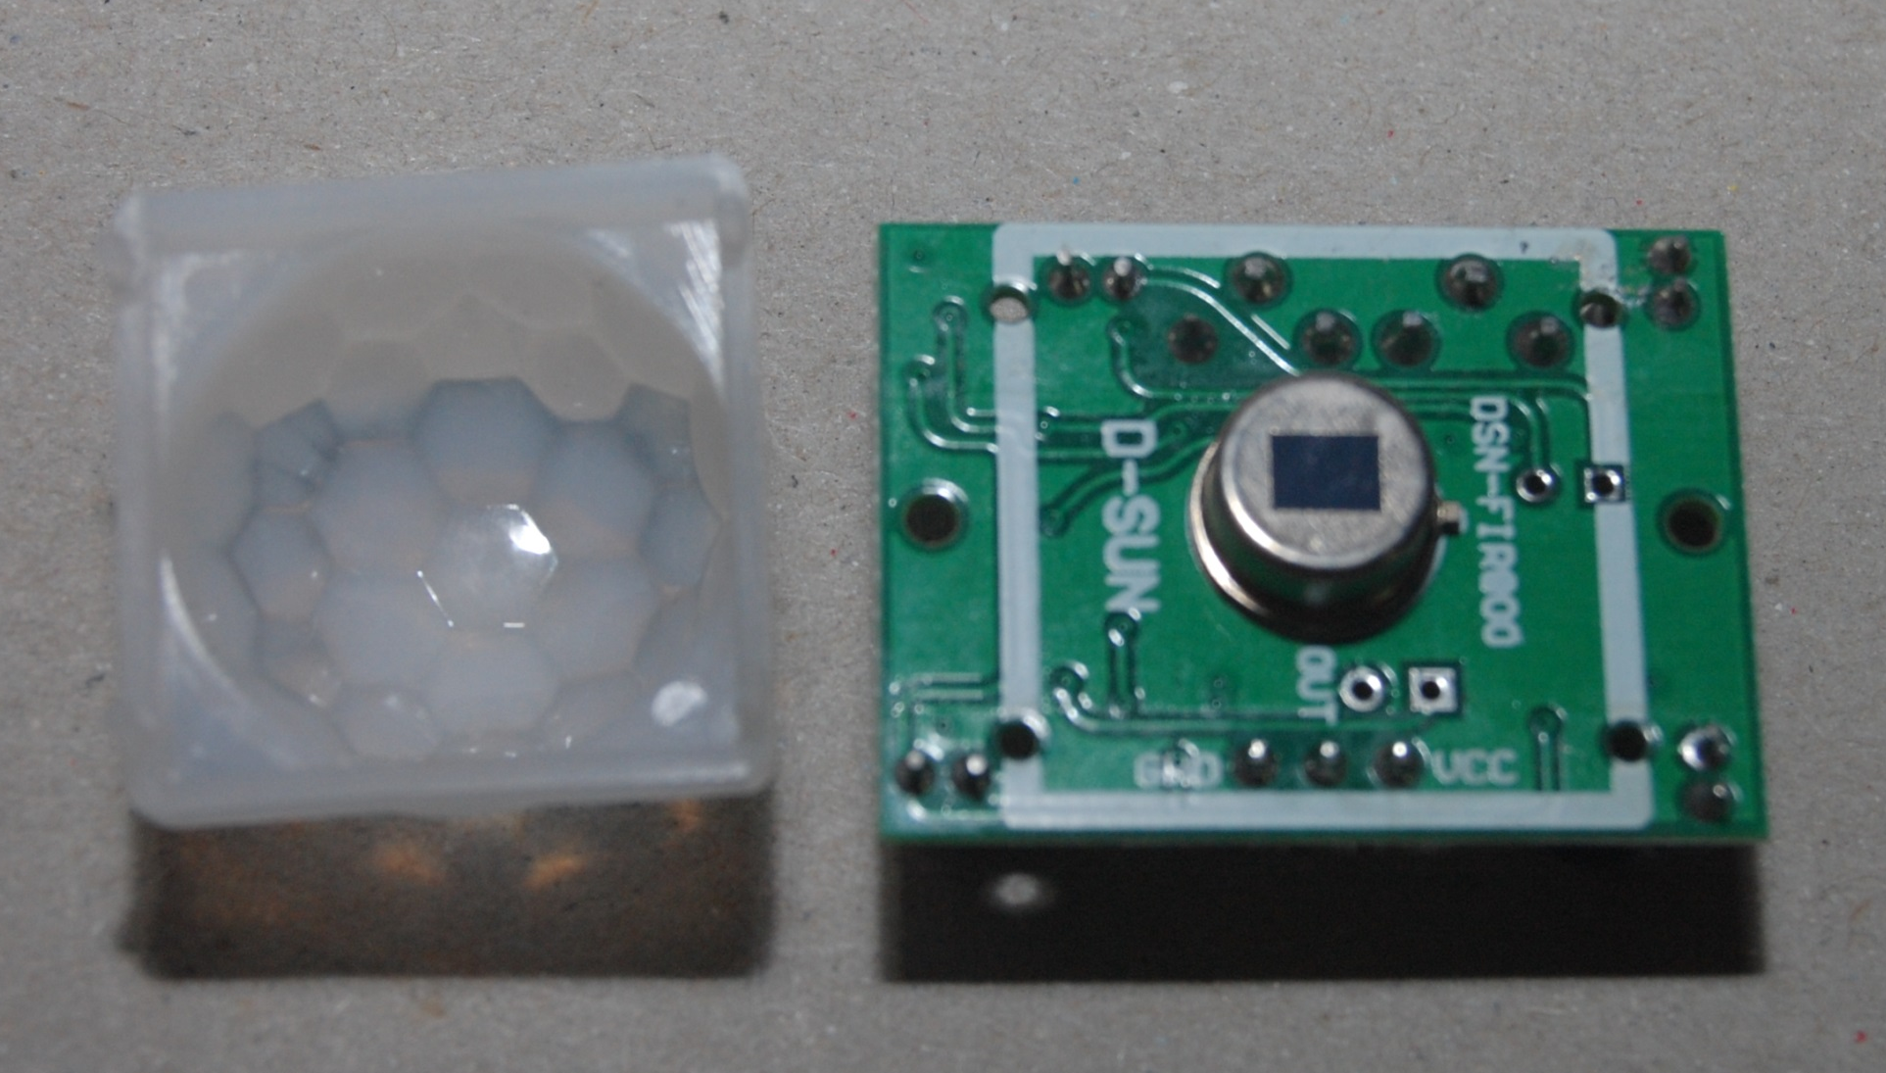
人體紅外線感測器(PIR Sensor)

Slide 37
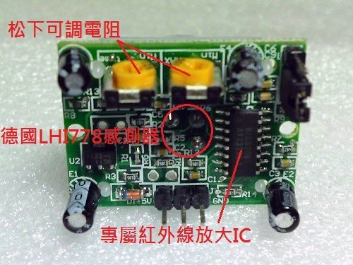
人體紅外線感測器(PIR Sensor)

Slide 38
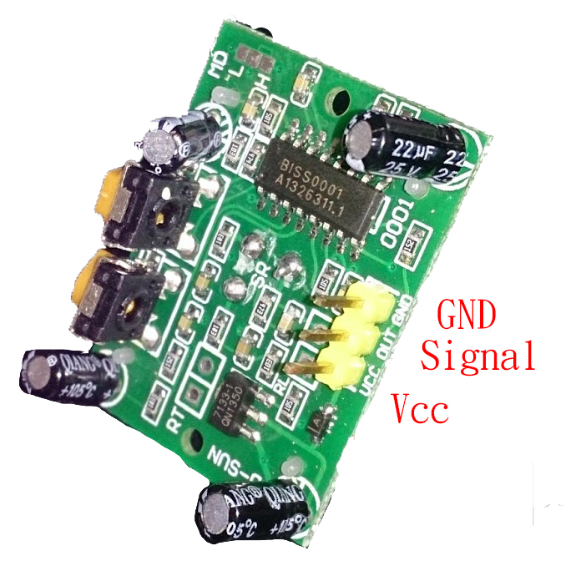
人體紅外線感測器(PIR Sensor)

Slide 39
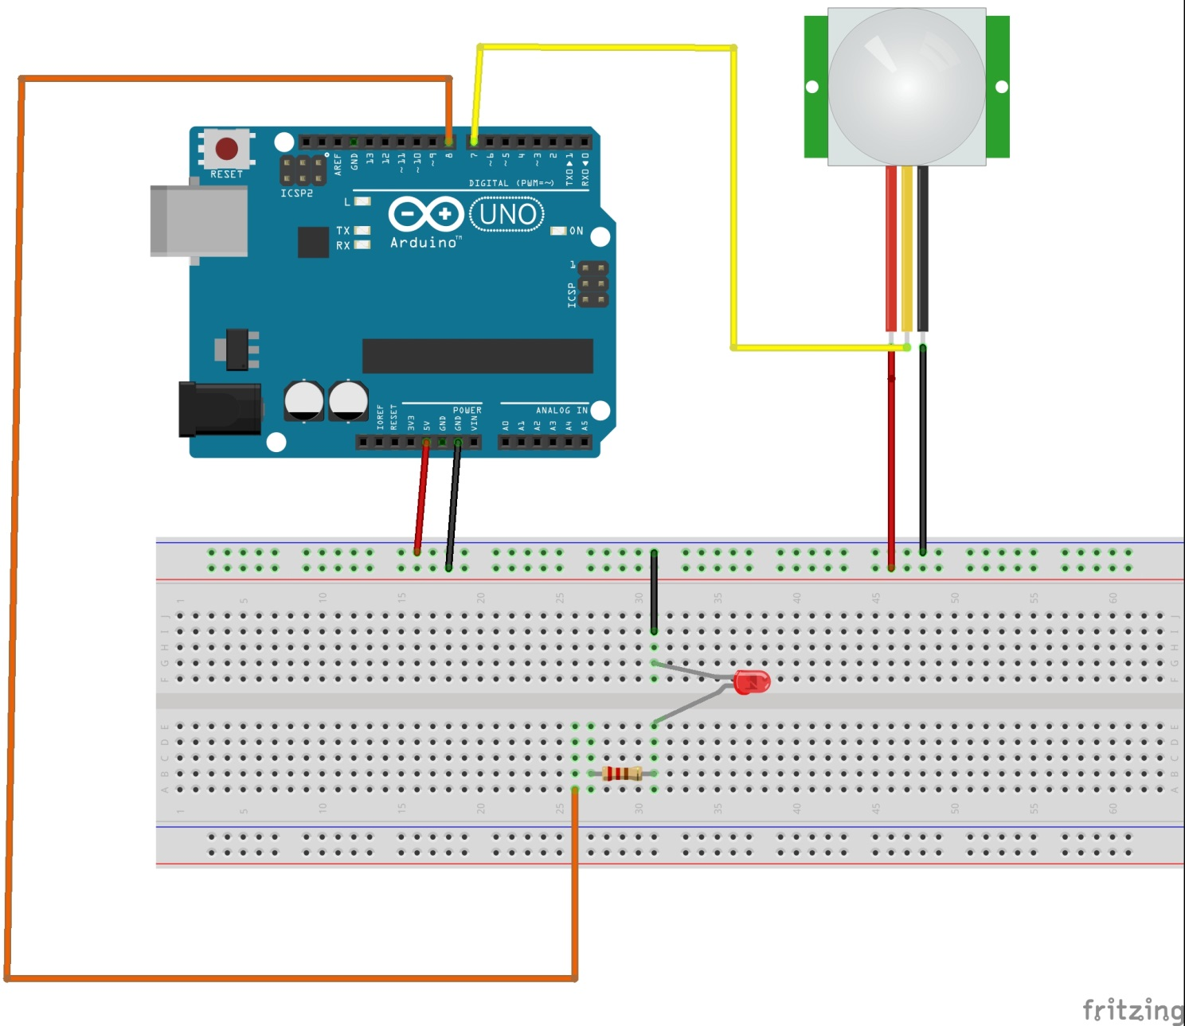
人體紅外線感測器(PIR Sensor)

Slide 40
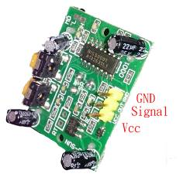
人體紅外線感測器(PIR Sensor)
接腳 | 接腳說明 | Arduino開發板接腳
S | Vcc | 電源 (+5V) Arduino +5V
2 | GND | Arduino GND
3 | Signal | Arduino digital pin 7

Slide 41
程式Pir_D7
#define Pir_Pin 7
#define Led_Pin 8
// the setup function runs once when you press reset or power the board
void setup() {
// initialize digital pin Blink_Led_Pin as an output.
pinMode(Led_Pin, OUTPUT); //定義Blink_Led_Pin為輸出腳位
pinMode(Pir_Pin, INPUT); //定義Blink_Led_Pin為輸出腳位
}
// the loop function runs over and over again forever
void loop() {
if (digitalRead(Pir_Pin))
{
digitalWrite(Led_Pin, HIGH); // 將腳位Blink_Led_Pin設定為高電位 turn the LED on (HIGH is the voltage level)
}
else
{
digitalWrite(Led_Pin, LOW); // 將腳位Blink_Led_Pin設定為高電位 turn the LED on (HIGH is the voltage level)
}
delay(1000); //休息1秒 wait for a second
}
2017/1/15
41

Slide 42
Pir_D7程式重點解說
#define PIRPin 6 PIR腳位
pinMode(PIRPin, INPUT); 設定PIR腳位輸入
2017/1/15
42

Slide 43
Demo
2017/1/15
43

Slide 44
Q & A
感謝聆聽
恭請指教

Slide 45

自我介紹
曹永忠 (Yung-Chung Tsao) ，目前為自由作家，專研於軟體工程、軟體開發與設計、物件導向程式設計，商品攝影及人像攝影。長期投入資訊系統設計與開發、企業應用系統開發、軟體工程、新產品開發管理、商品及人像攝影等領域，並持續發表作品及相關專業著作。
Email:prgbruce@gmail.com
Line ID：dr.brucetsao
部落格：http://taiwanLinkIt ONE.blogspot.tw/
範例原始碼網址：https://github.com/brucetsao/BruceCourses/tree/master/20160728_NTU
臉書社群(Arduino.Taiwan)：https://www.facebook.com/groups/Arduino.Taiwan/
活動官網：http://Arduino.kktix.cc/
Youtube：https://www.youtube.com/channel/UCcYG2yY_u0m1aotcA4hrRgQ

Slide 46


